Slide 1
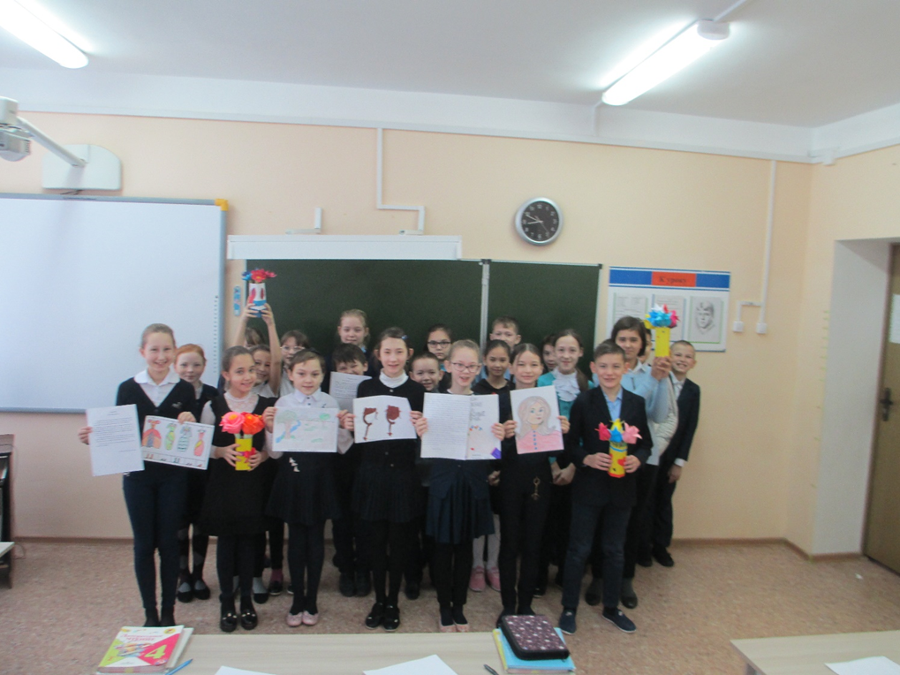
Муниципальное бюджетное общеобразовательное учреждение
«Аксубаевская средняя общеобразовательная школа №2»
Наука о красоте-как мы определяем, что человек красив

Slide 2
Актуальность:
В один из вечеров, я, с мамой переключая каналы телевизора, увидела и услышала, почти во всех программах говорят о красоте человека. А это меня заинтересовала. Решила изучить и находить материалы о красоте в интернете, в брошюрах, а также решила узнать, что думают мои одноклассники о этом. Решила узнать, что зависит ли внутренняя красота человека от внешней красоты человека

Slide 3
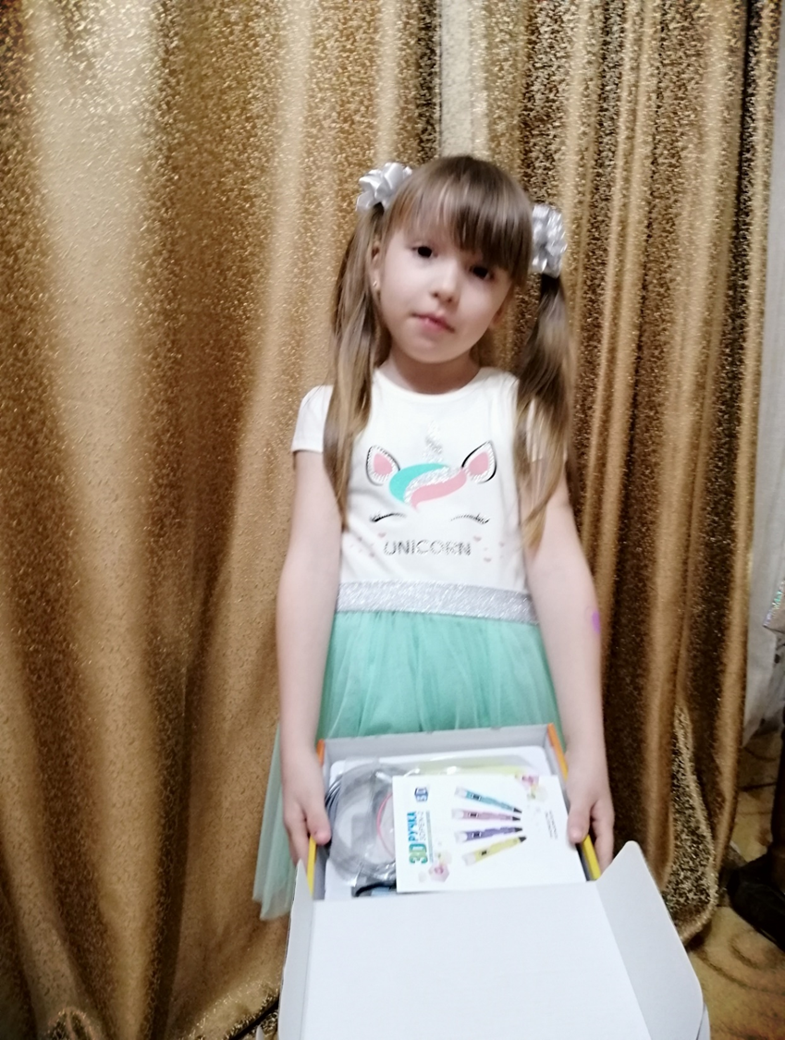
ГИПОТЕЗА:
Что важнее внутренняя
красота или внешняя?

Slide 4
Задачи:
Задачи: 1.Узнать в справочной литературе, что такое внешняя и внутренняя красота человека? 2. Побольше узнать о подвиге известных людей. 3. Провести анкетирование среди моих одноклассников. 4. Выяснить, зависит ли внутренняя красота от внешней, с помощью анонимного анкетирования. 5. Обобщить и сделать выводы.

Slide 5
Методы и приёмы
1.Анкетирование. 2.Беседа. 3.Изучение справочной литературы. 4.Изучение Интернет-ресурсов. 5.Обобщение материала.

Slide 6
Срок реализации исследования: 6 месяцев
Этапы:
1.Подготовительный(сентябрь-ноябрь-2020г)
2.Основной (декабрь-2020г. –январь-2021г.)
3.Подведение итогов (февраль-2021г)

Slide 7

1. Подготовительный этап: Сбор материалов и информации.
Красота - всё красивое, прекрасное, все то, что доставляет эстетическое и нравственное наслаждение. Красивый -доставляющий наслаждение взору, приятный внешним видом, гармоничностью, стройностью, прекрасный. С.И. Ожегов. Внешнюю красоту мы оцениваем глазами. Это влияет на наши чувства. Во внешней красоте воплощены наши представления об идеале прекрасного. В неё входят очевидные факторы: такие как формы тела, состояние кожи, качество волос и ногтей, грация движений. Итак, из этого определения можно сделать вывод: мы хотим нравиться окружающим, быть приятными для них.
Внутренняя красота – это самое важное качество в человеке. Все поступки, которые мы совершаем в жизни, главным образом исходят от того, что мы представляем не внешне, а внутренне. Внутреннюю красоту мы определяем нашим сердцем, ведь вы не сможете увидеть своими глазами щедрость человека или другую его добродетель, вы не видите глазами чьей-то правдивости, верности, но ваше сердце чувствует это.

Slide 8
Умение сострадать – это показатель нашей внутренней красоты.
Наша искренняя любовь к окружающим людям, ко всему, что есть рядом с нами, а также то, чем заняты большую часть времени наши мысли – это все показатели нашей внутренней красоты. Если мы хотим, чтобы мы сияли особенной внутренней красотой, то нам нужно постоянно работать над этим. Быть честным, добрым, уважать старших, проявлять сострадание, милосердие, помогать другим. Нужно избавляться от таких качеств, как нечестность, раздражительность, жадность, ненависть, зависть. Развитие в себе этих положительных качеств делает человека лучше и приносит намного большее удовлетворение, чем обладание какими-то физическими ценностями. Когда работаешь над собой и помогаешь в этом другим, в твоей душе поселяется мир.

Slide 9
2.Основной этап. Результаты анкетирования
№ | Вопрос | Ответ, % ответа
 | Варианты ответов к вопросу №1 | в красивой внешности, одежде | в искусстве, в т. ч. поэзии | в природе | в поступках людей
1 | В чем вы видите красоту? | 20 | 25 | 50 | 5
2 | Каково Ваше отношение к красивому в нашей жизни? | положительное 70 | отрицательное 0 | безразличное 30 | -
3 | Считаете ли вы поэзию способной возвысить человека? | да 30 | нет 25 | не знаю 45 | -
4 | Читаете ли вы сами стихи? | да 10 | нет 90 | - | -
5 | Какие примеры красоты в жизни вы можете привести? | красивые девушки-модели | красивые песни, книги, фильмы о любви | наша природа | спасение людей в экстремальной ситуации
6 | Как вы думаете, будет ли важна красота при выборе вашей профессии? | да 70 | нет 20 | не знаю 10 | -

Slide 10
Вывод :
Вывод: большинство опрошенных положительно относится к красоте к нашей жизни, но мало кто из них видит примеры красоты в жизни современников (5%). При невысоком проценте читающих стихов (10%). Большинство (70%) считает, что красота важна будет при выборе их будущей профессии.

Slide 11
Красота в поэзии А.С. Пушкина.
Говоря о силе и красоте поэзии, нельзя не вспомнить великого русского поэта Александра Сергеевича Пушкина. Особенно нам нравятся его полные оптимизма строчки, которые многим из нас запомнились на одном из уроков литературы:
Если жизнь тебя обманет,
Не печалься, не сердись!
В день уныния смирись:
День веселья, верь, настанет.
Сердце в будущем живет;
Настоящее уныло:
Все мгновенно, все пройдет;
Что пройдет, то будет мило.
Эти строчки часто приходят на ум, когда нам становится особенно грустно и тяжело. «День веселья, верь, настанет…» - как красивы эти строки, они внушают надежду на лучшее людям, потерявшим веру в себя!

Slide 12
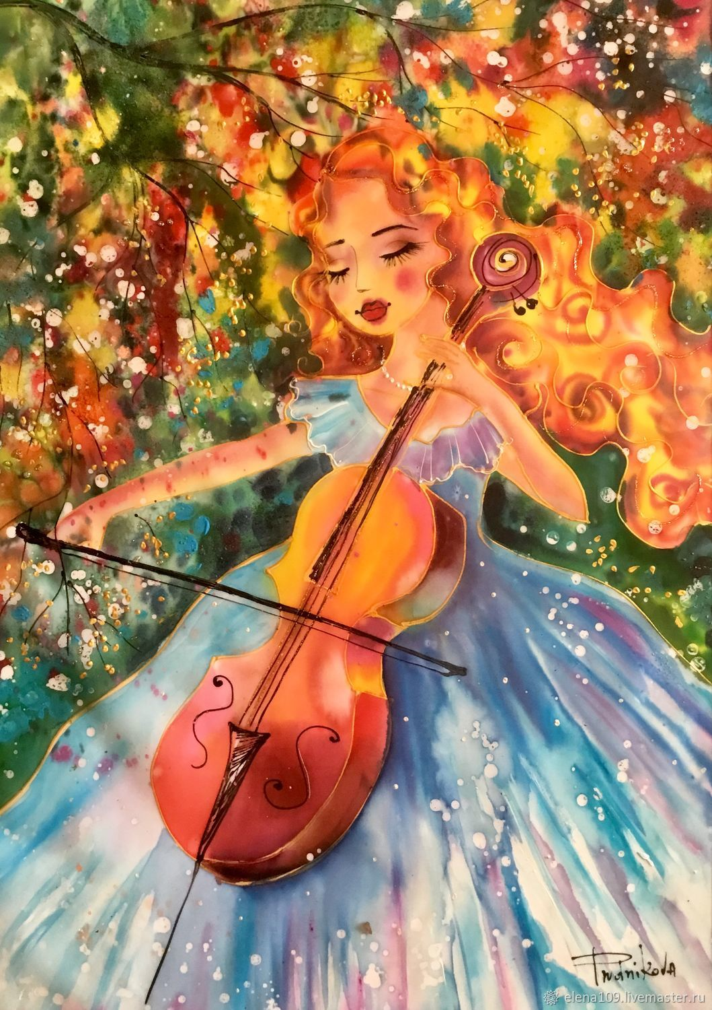
Красота – это музыка
Самая замечательная – осенняя музыка. Она может шуршать листьями, завывать ветром. Эта музыка хитрая как рыжая лиса, как как этот цвет новой одежды деревьев.

Slide 13
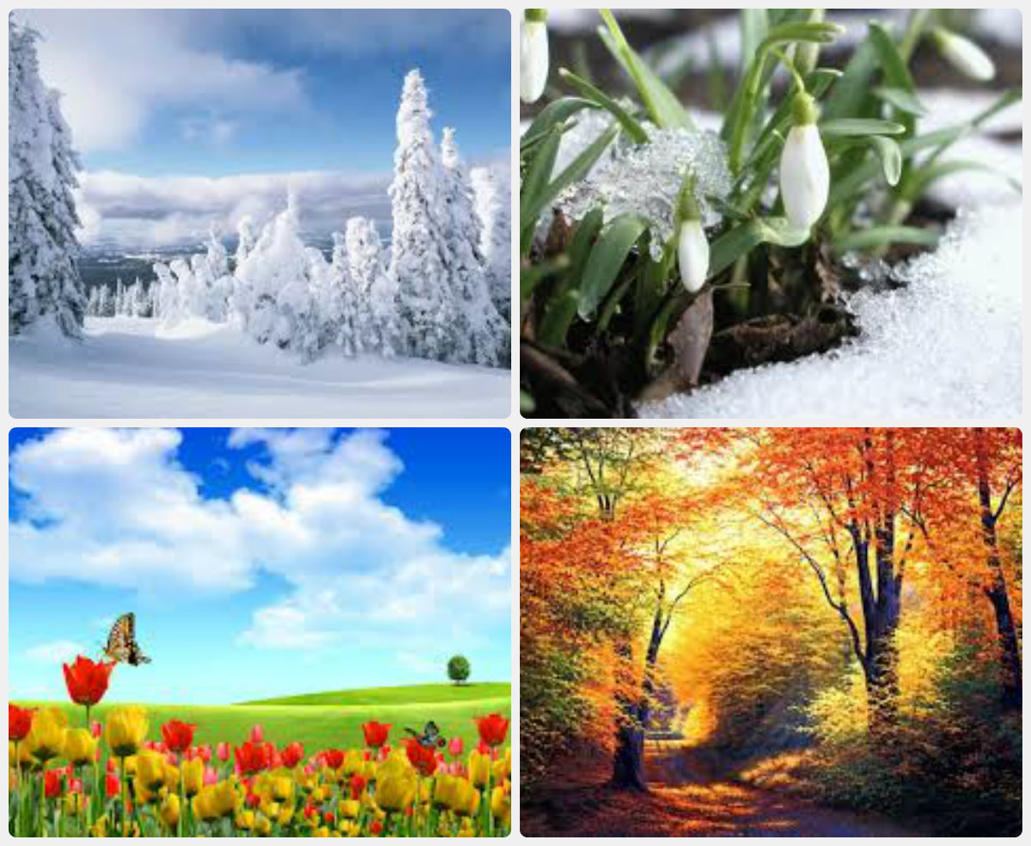
Красота – это природа.
Красота – это природа, которая нас окружает. Эта природная красота меняется в зависимости от времени года. Зимой всё покрыто снегом, реки замерзают и всё становится белым и пушистым.
Весной тает снег и природа оживает. Лес зеленеет, а на речках и озёрах сходит лёд. С юга прилетают птицы – наши весенние гости.
Летом вся природа расцветает, поспевает ягода. В речках можно купаться. Все луга в ярких, душистых цветах и травах.
Осень. Лес раскрашивается в разноцветные краски. Деревья скидывают свои листья и укрывают землю тёплым одеялом.

Slide 14
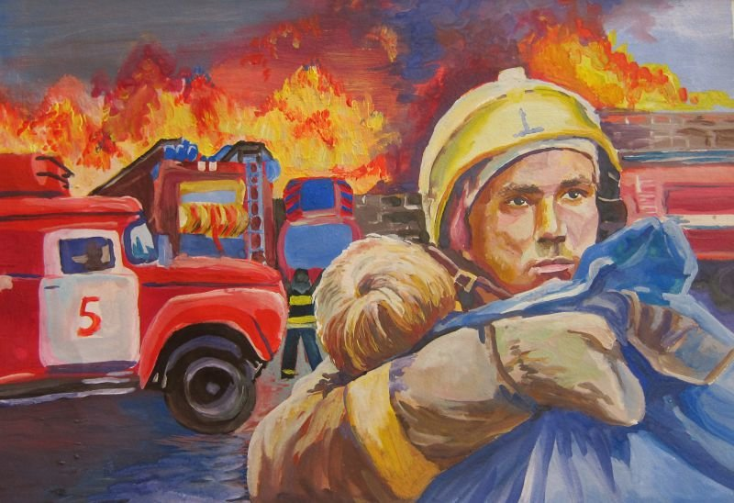
Красота в жизни
Примеры красоты в жизни. Многие знают о поступке русского воина Евгения Родионова, который в чеченскую войну прошел через немыслимые страдания, но не отрекся от православной веры, утвердил ее своей мученической смертью. Он доказал, что и в наше время в России совершаются подвиги. Всего девятнадцать лет – такой короткой, но удивительно красивой была жизнь простого русского парня.
Вызывает восхищение жизненный подвиг полячки Ирены Сендлер. Она, постоянно рискуя собой и жизнью своих родных и товарищей, спасла две с половиной тысячи еврейских детей из немецкого концлагеря.
Есть ли примеры красоты сегодня? Может, не в таком количестве, как в военные годы, но они все же есть. Очень трудная, но прекрасная профессия у спасателей и пожарных, военных, полицейских, часто рискующих собой ради других людей. Достойную жизнь проживают те люди, которые, несмотря на маленькую зарплату, честно трудятся на своем месте, выполняя свой профессиональный долг

Slide 15
Заключение:
В результате проведенных исследований, я поняла, в ходе исследования мною была поставлена гипотеза, что же все - таки важнее? Внутренняя красота человека или внешняя? А главное, чтобы красота была не разрушительной, а созидательной силой. Истинная красота - это скромность, естественность без риска здоровью и что ее роль в обществе невелика.

Slide 16
Выводы:
Не все люди наделены от природы красивой внешностью. Гораздо важнее характер человека, его воспитание, привычки. То есть, главное в человеке – это внутренняя красота. «По одежке встречают, по уму провожают». Действительно, человек с красивой внешностью, может сразу привлечь внимание. Но если его внутренний мир не соответствует внешним данным, отношение окружающих к нему быстро поменяется. Ведь недостаток ума, душевной теплоты, воспитания невозможно восполнить за счет одной лишь красоты. Доброжелательность, милосердие, способность к состраданию, тактичность, готовность бескорыстно помочь другому человеку, - вот основные качества, которые присущи человеку с внутренней красотой.

Slide 17

Стихи Людмилы Гуляевой
«Живёт на свете красота…»
Живет на свете красота,
В цветке, в реке, в звезде,
В полете птицы и листа,
А главное в тебе.
Ты при рождении получил,
От мамы доброту,
А с ней любовь и много сил,
Чтоб множить красоту.
И каждый день, и каждый час,
Спеши творить добро!
Наш мир зависит лишь от нас,
Ты сбереги его!!!

